Slide 1
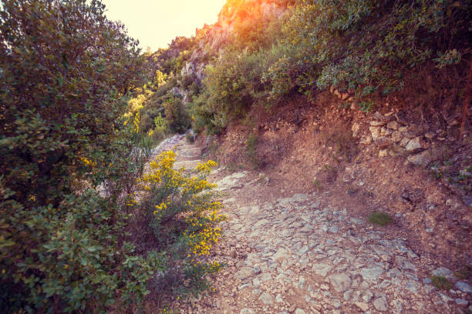
Sentier NIETZCHE
en côte d’Azur

Slide 2
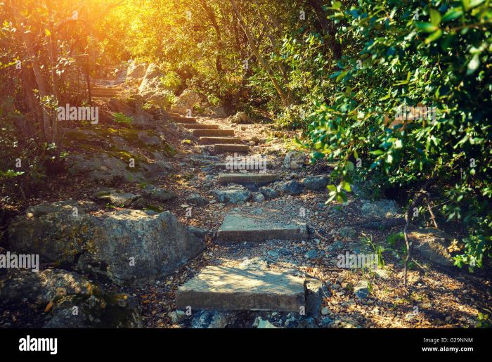
Le sentier NIETZCHE en Côte d’Azur entre la mer et le village médiéval perché de EZE, long de 2km environ
Dénivelé de 400m avec des passages de marches et rocailleux

Slide 3
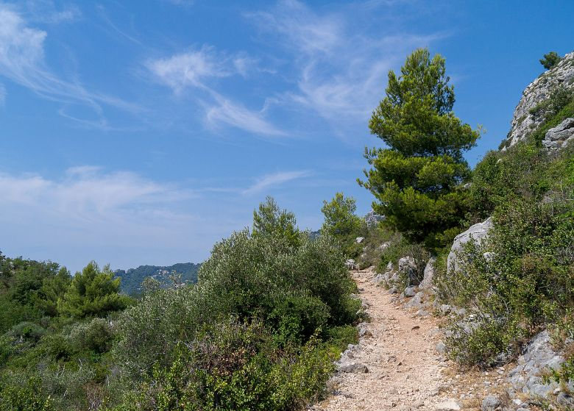
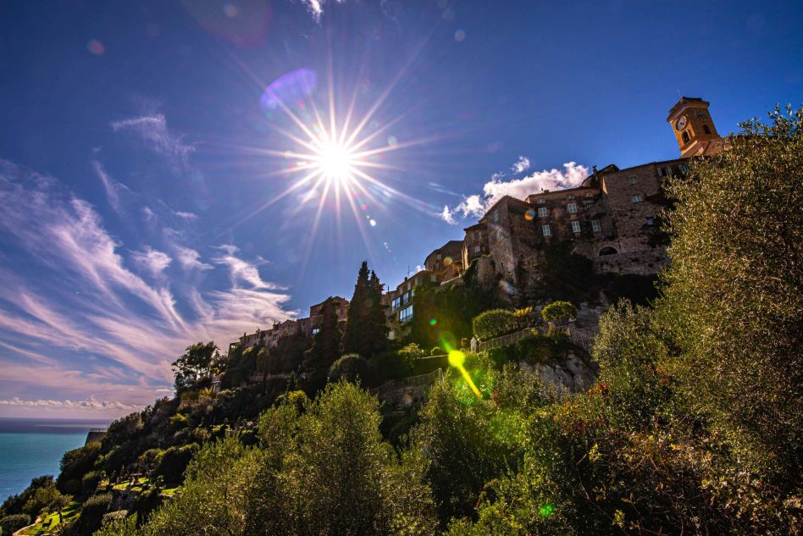

Slide 4
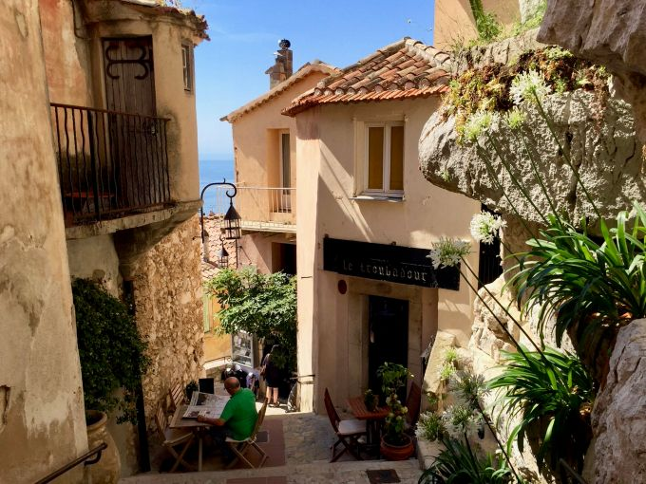
Passage dans le village médiéval de EZE

Slide 5
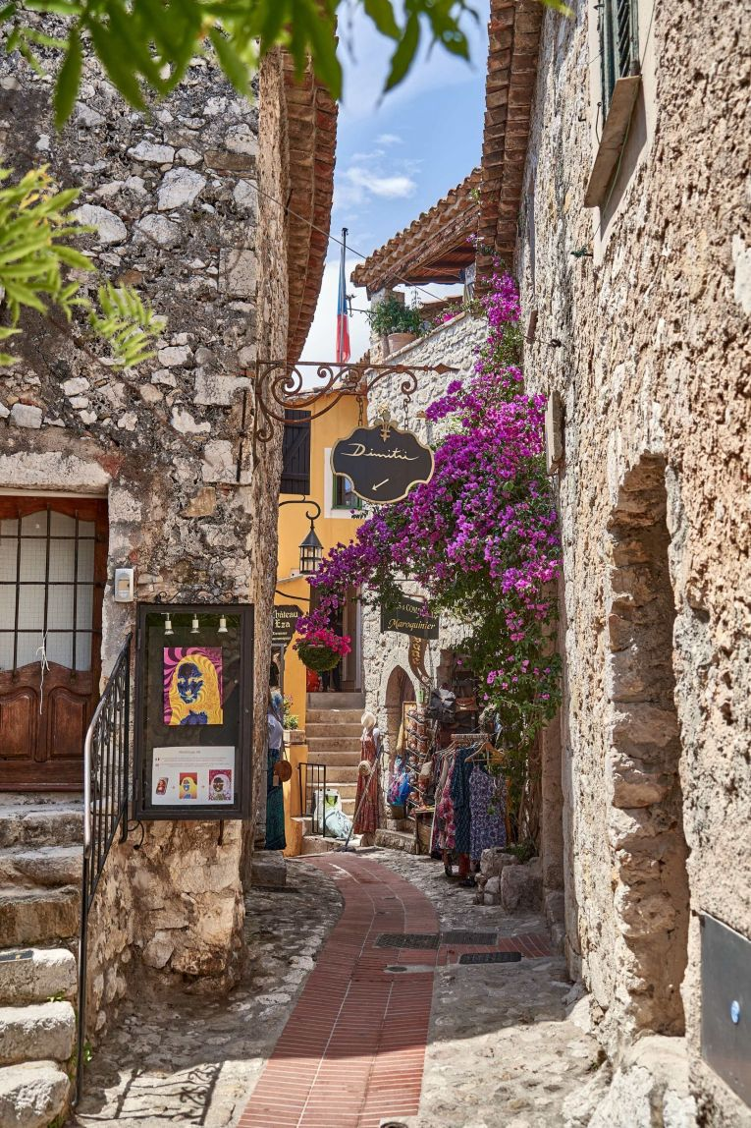

Slide 6
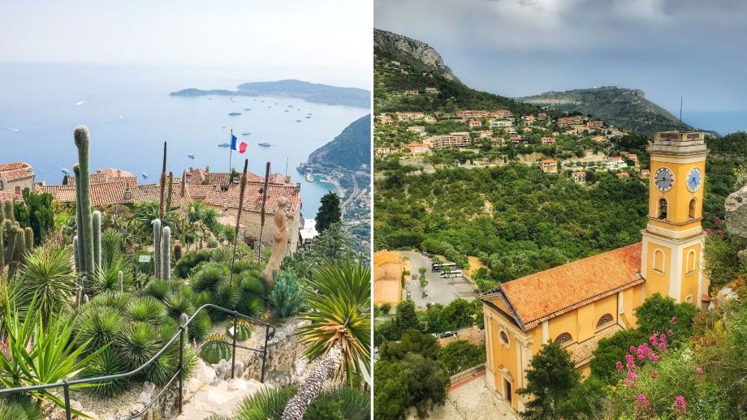
Vue aérienne du village de EZE en Côte d’Azur, médiéval, perché

Slide 7
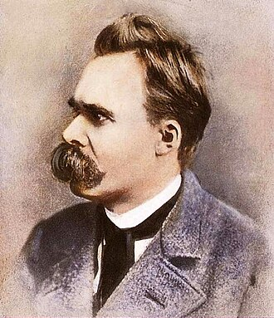
Friedrich NIETZCHE
Philosophe – Critique- Poète – Ecrivain
Nationalité Allemande
- 1900
a vécu en France sur la côte d’Azur en 1883 Le lieu l’aurait inspiré pour écrire‘Ainsi parlait Zarathoustra’
Le sentier de randonnée est réalisé en son souvenir

Slide 8
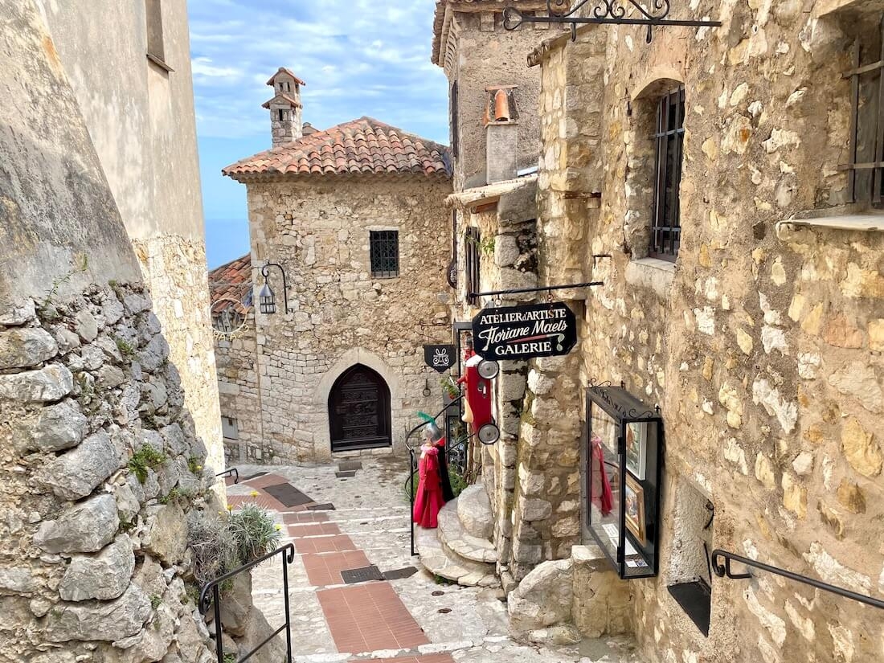
EZE village médiéval

Slide 9
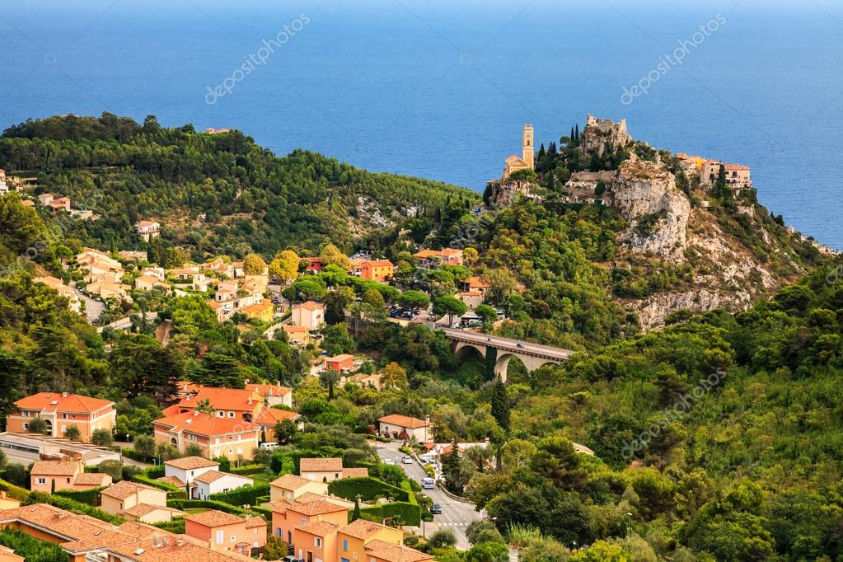

Slide 10
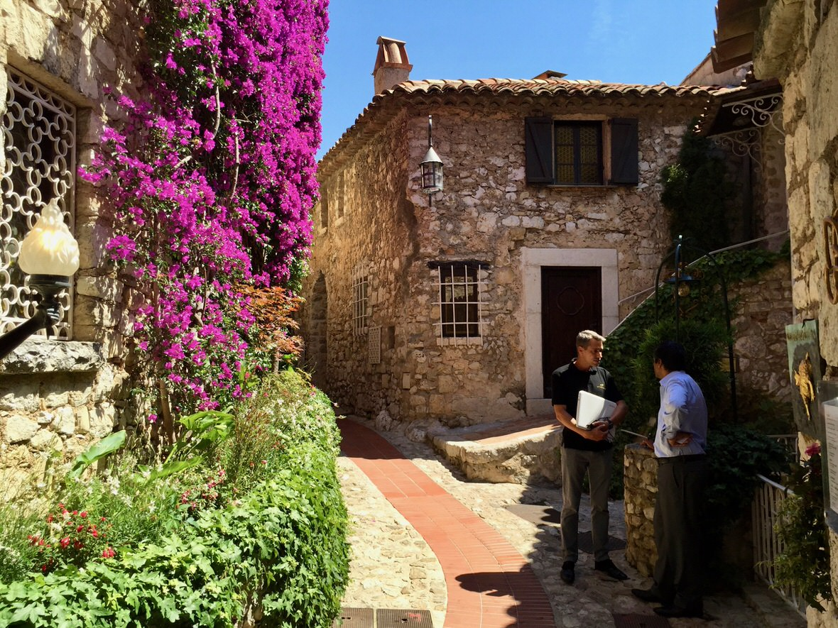

Slide 11
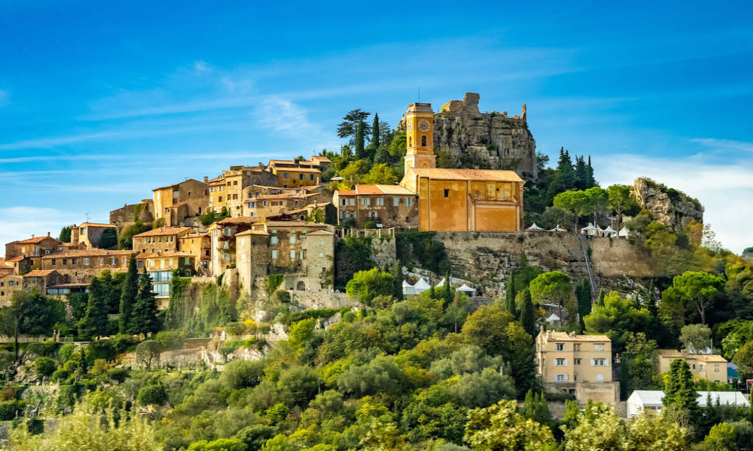

Slide 12
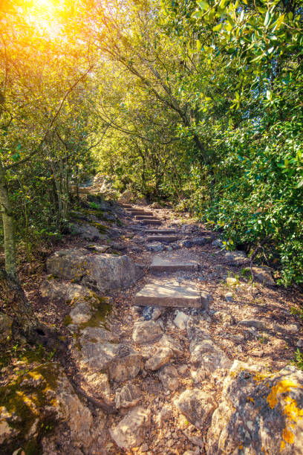
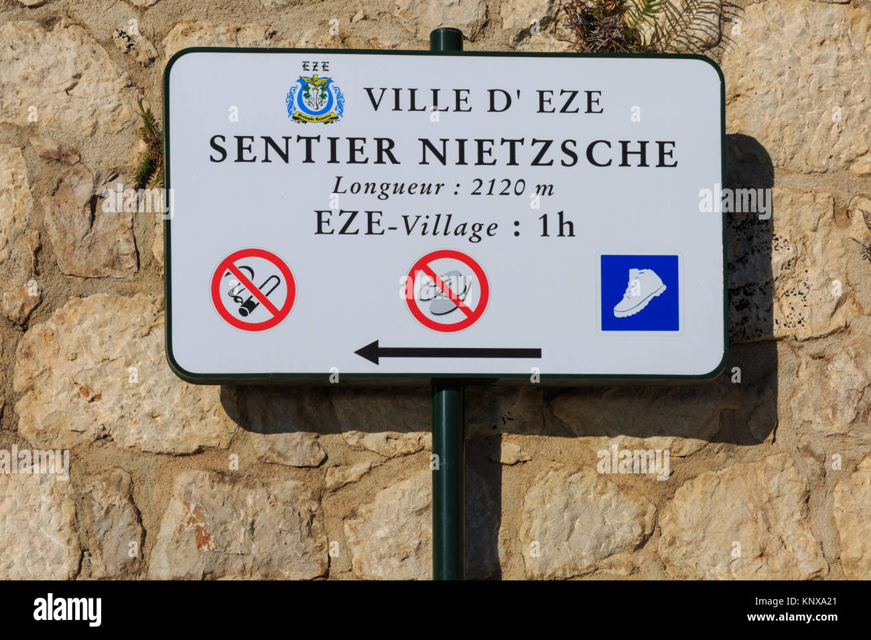

Slide 13
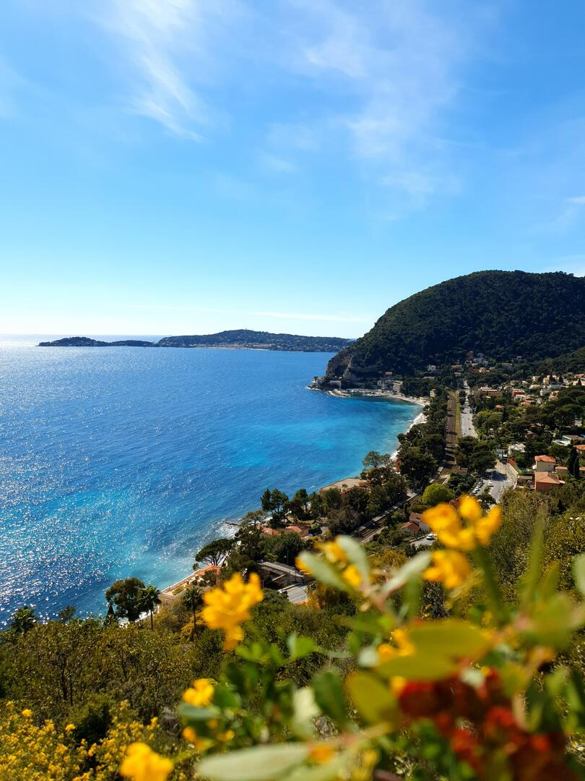
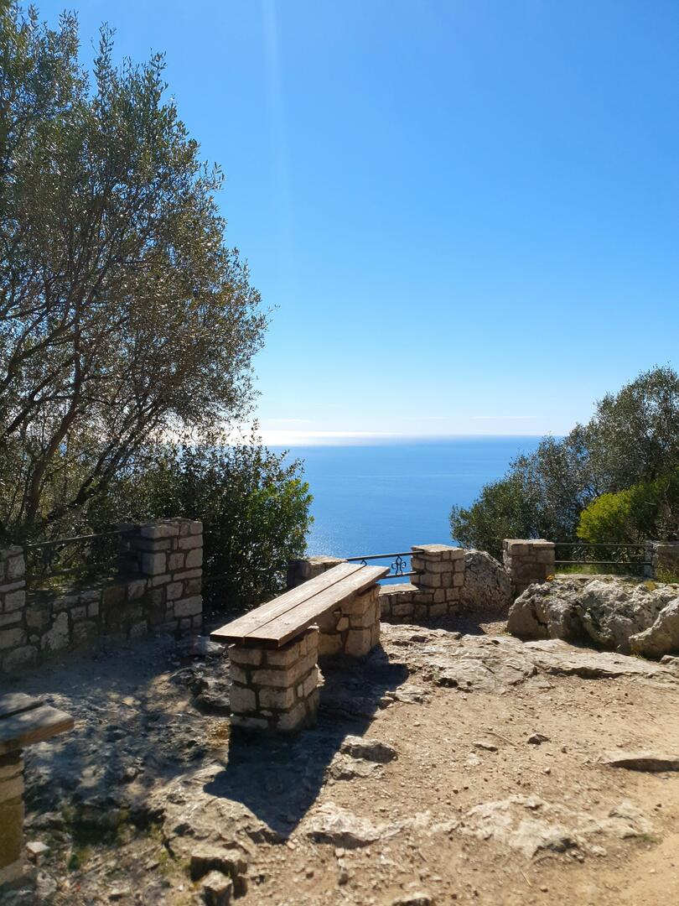

Slide 14
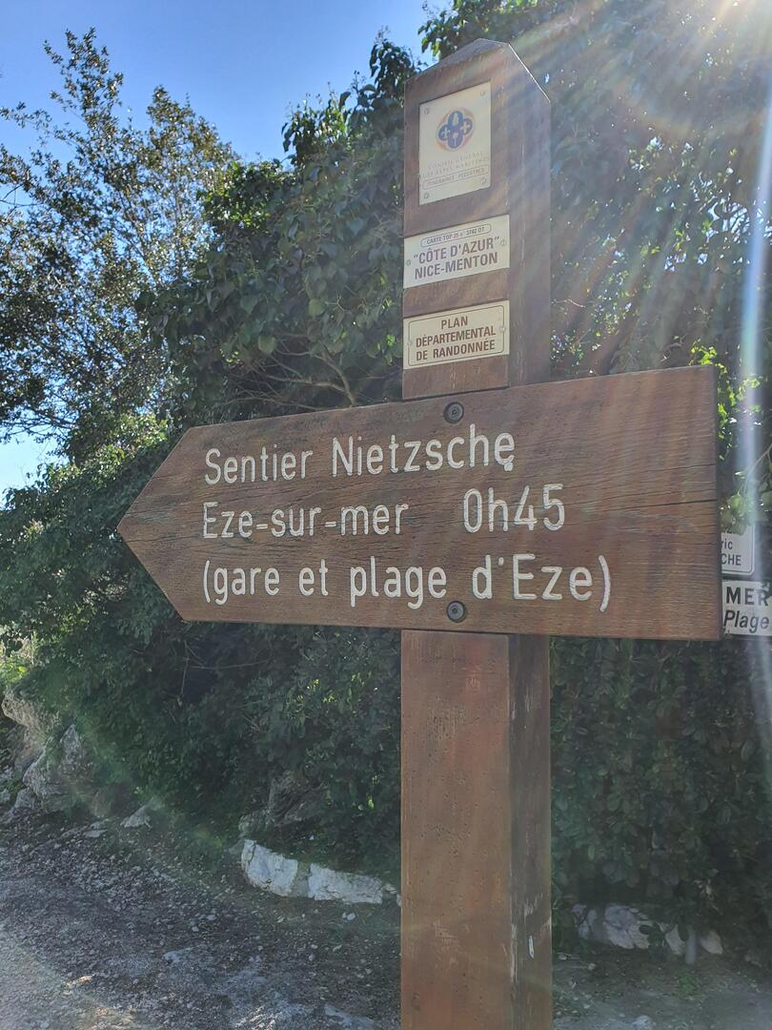

Slide 15
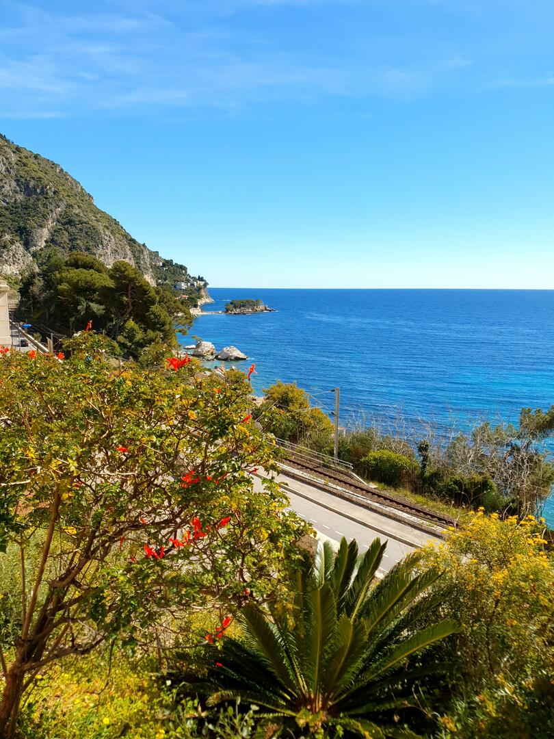
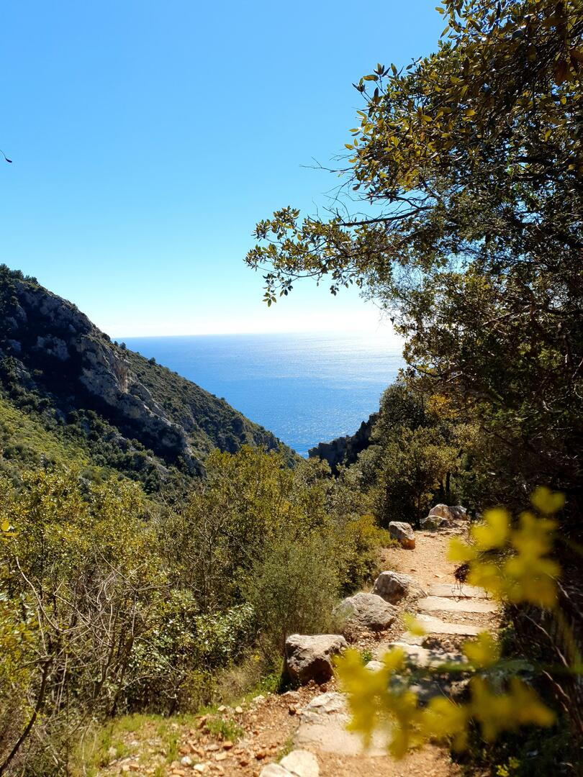

Slide 17
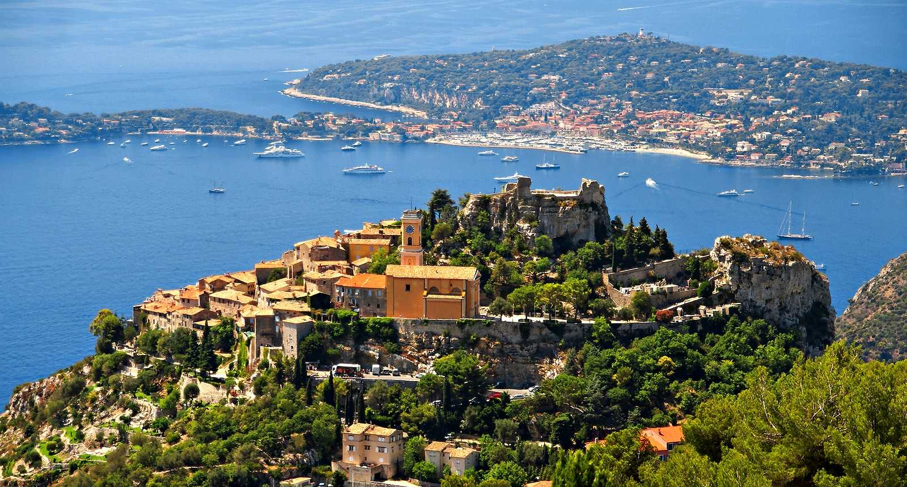

Slide 18
Lorient Vous A Présenté Le Sentier – Nietzche – Côte –D’Azur
Sur La Suggestion De JackDidier
Les Images Et Le Son Du Net
Daniel

